Slide 1
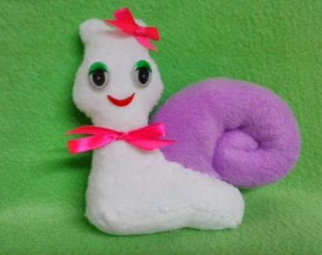
Мастер-класс изготовления мягкой игрушки «Улитка»
Разработала педагог дополнительного образования Шевцова Марина Александровна
МБОУ ДОД ДДТ МО Кавказский район, Краснодарский край

Slide 2
Цель: Научить изготавливать мягкую игрушку «Улитка».
Задачи:
Научить правильной последовательности выполнения работы.
Научить приёмам сшивания и оформления.
Способствовать развитию эстетического вкуса и фантазии.

Slide 3
Материалы и инструменты.
Ткань, синтепон, нитки швейные, лента атласная, глазки, картон, ножницы, игла швейная, иглы для скрепления, ручка, клей.

Slide 4
Изготавливаем шаблоны.

Slide 5
Обводим шаблоны «Туловище» и «Донышко» на ткани и вырезаем.

Slide 6
Сшиваем детали туловища швом «Через край».

Slide 7
Пришиваем донышко к туловищу швом «Через край».

Slide 8
Выворачиваем деталь туловища и набиваем синтепоном.

Slide 9
Зашиваем туловище «Потайным» швом.

Slide 10
Обводим на ткани шаблон «Раковина» и вырезаем.

Slide 11
Сшиваем деталь раковины швом «Через край».

Slide 12
Выворачиваем деталь раковины и набиваем синтепоном.

Slide 13
Скручиваем и сшиваем деталь раковины «Потайным» швом.

Slide 14
Пришиваем раковину к туловищу «Потайным» швом.

Slide 15
Приклеиваем глазки.

Slide 16
Вырезаем и приклеиваем ротик.

Slide 17
Украшаем «Улитку» бантиками.

Slide 18
Готовое изделие.

Slide 19
Творческих Вам успехов!
Спасибо за внимание!

